Slide 1
コンピュータシステム通論
第2回 情報の表現と計算量
情報を2進数で表すと何が嬉しいのか。「速いアルゴリズム」とは何か。
九州大学

Slide 2
今回の問い
情報を2進数で表すと
何が嬉しいのか。
そして「速いアルゴリズム」とは何か。
この90分で、この問いに答えを出す。

Slide 3
第2回
到達目標
1
2進数と2の補数 で数を表せる
2
浮動小数点数 がなぜ誤差を持つか説明できる
3
SI接頭辞と2進接頭辞 の違いを説明し、容量表示のずれを計算できる
4
O記法 で計算量を表し、入力規模に対する伸び方を比較できる
5
P と NP の区別、NP完全性の意味を説明できる
6
量子計算機 が計算量のクラスをどう変え、何を変えないかを説明できる
3

Slide 4
2.1
情報の表現
なぜ 0 と 1 だけで足りるのか

Slide 5
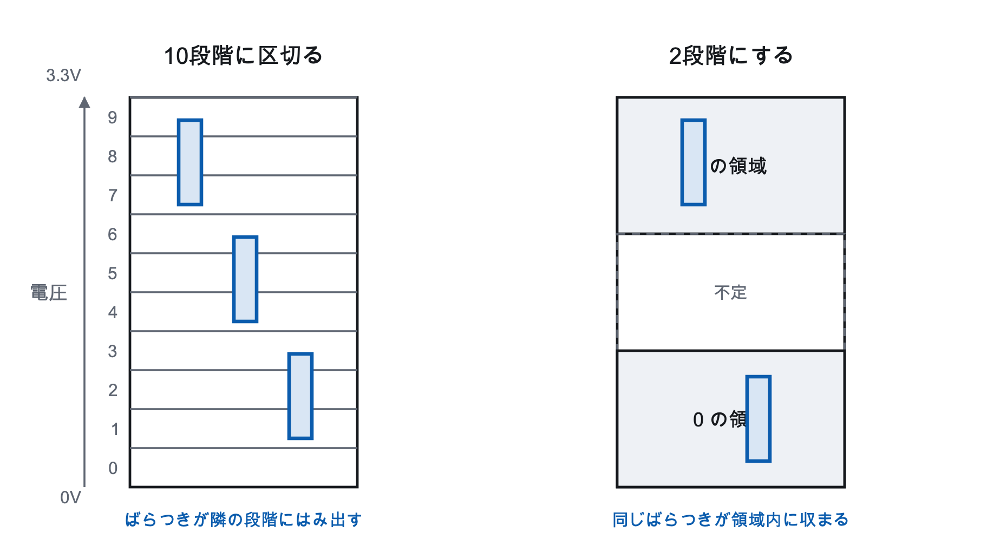
2.1 情報の表現
なぜ2進数なのか
2進数を使うのは、数学的に優れているからではない。物理的に作りやすいからである。
2状態なら1V以上の余裕がある。多少ばらついても間違えない。
読み取った時点で 0 か 1 に丸め直せば元通りになる。アナログはコピーのたびに劣化するが、
デジタルは何万回コピーしても、媒体を乗り換えても情報が保たれる。
5

Slide 6
2.1 情報の表現
ビットとバイト
n ビットあれば 2ⁿ 通りの状態を表せる。
ビット数 | 状態数 | だいたい
8 | 256 | 1バイト。文字1個、色の1成分
16 | 65,536 | 音声1サンプル
32 | 約43億 | IPv4アドレス、整数1個
64 | 約1.8×10¹⁹ | 現代のポインタ、大きな整数
8である必然性は薄く、歴史的経緯による。厳密さが要る文脈では8ビットであることを明示して
「オクテット」と呼ぶ。通信規格の文書はほぼこちらを使う。
文字は「文字と番号の対応表」を決めて番号を2進数で表す。現在は UTF-8 が事実上の標準。
6

Slide 7
2.1 情報の表現
文字数とバイト数は一致しない
UTF-8 は1文字を1〜4バイトで表す可変長方式である。
ASCII の範囲
日本語
絵文字
英数字はそのまま1バイト。既存のシステムと互換
ひらがな・漢字は3バイト
4バイト。さらに複数の符号点を組み合わせて1つの絵にするものもある
ここが実務でつまずく点
データベースの桁数制限、パスワードの長さ制限、通信量の見積もりで取り違えると、日本語だけ通らないバグになる。
7

Slide 8
2.2
数の表現と誤差
有限のビットで、無限にある数をどう表すか

Slide 9
2.2 数の表現と誤差
負の数：2の補数
n ビットで、負数 −x を 2ⁿ − x として表す。−x は「全ビットを反転して1を足す」。
8ビットの例
2の補数の利点
10進 | 2進
3 | 0000 0011
1 | 0000 0001
0 | 0000 0000
−1 | 1111 1111
−3 | 1111 1101
減算が要らない。a − b を a + (−b) として、加算回路だけで計算できる。
しかも符号を気にせず、桁あふれは捨てるだけでよい。
範囲は −2ⁿ⁻¹ 〜 2ⁿ⁻¹−1。8ビットなら −128 〜 +127。
127 + 1 は −128 になる
「大きい数に足したら負になった」というこの挙動は、現実に事故を起こしている。
9

Slide 10
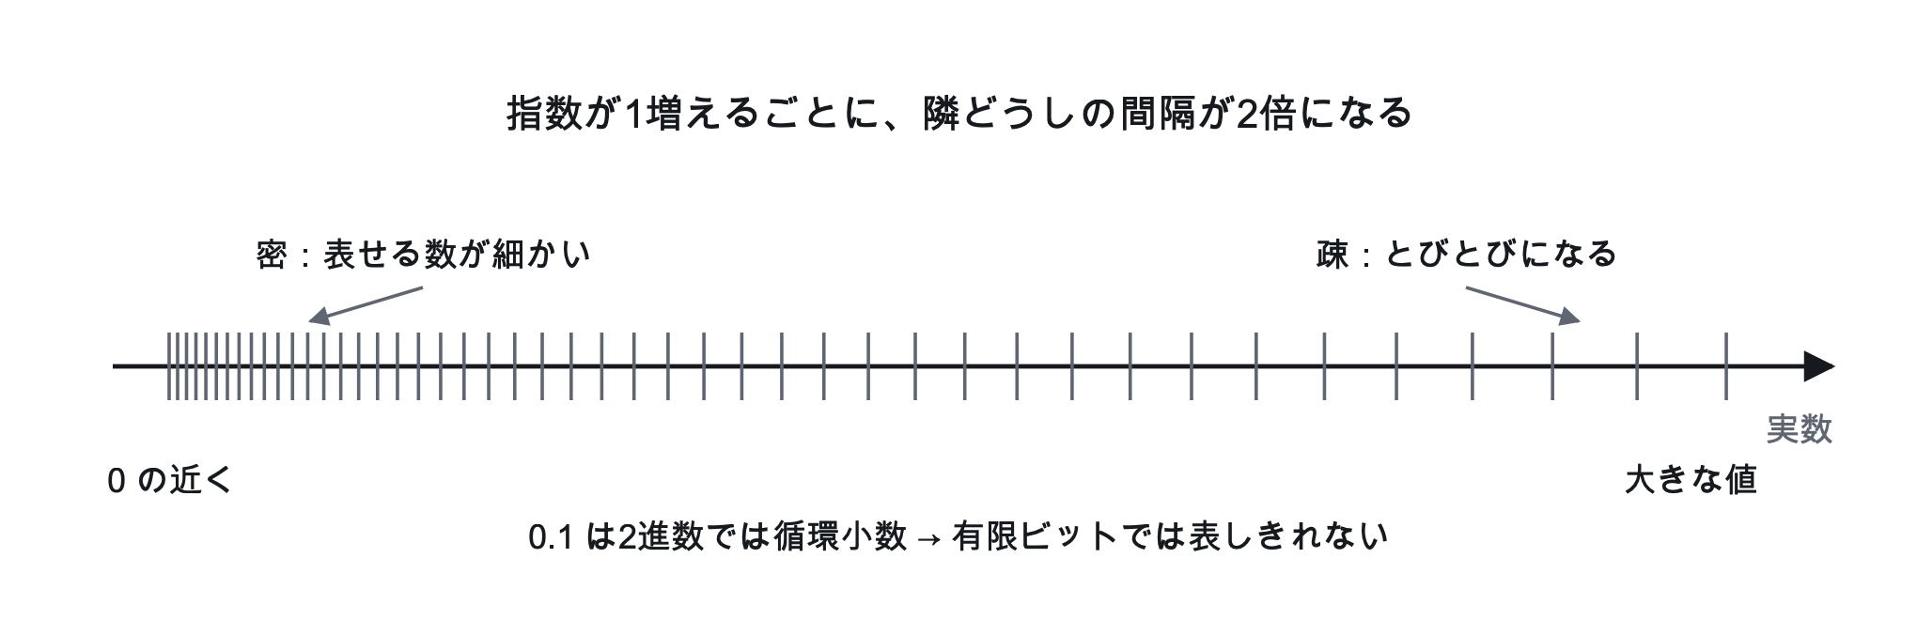
2.2 数の表現と誤差
浮動小数点数には原理的な誤差がある
0.1 は2進数だと 0.0001100110011… と循環し、有限ビットでは表しきれない。
0.1 + 0.2 == 0.3 は偽になる。処理系のバグではなく、避けられない。
金額は浮動小数点数で扱わない（整数か十進小数型を使う）／等値比較をしない（|a−b| < ε で判定）
／大きな数と小さな数を足すと小さいほうが消えるので、合計は小さい順に足す
10

Slide 11
2.3 単位と桁の感覚
容量表示がずれる理由
「1キロバイト」は1000バイトか1024バイトか。両方の流儀があるのが混乱の元である。
2進接頭辞 | 値 | SI接頭辞 | 値 | ずれ
Ki（キビ） | 2¹⁰ = 1,024 | k（キロ） | 10³ | +2.4%
Mi（メビ） | 2²⁰ | M（メガ） | 10⁶ | +4.9%
Gi（ギビ） | 2³⁰ | G（ギガ） | 10⁹ | +7.4%
Ti（テビ） | 2⁴⁰ | T（テラ） | 10¹² | +10.0%
1TB のドライブは 10¹² バイト。OS が 2⁴⁰ で割ると 0.91TB と表示される
誰も嘘はついていない。なお通信速度は昔から SI接頭辞。さらに b は bit、B は Byte。
1Gbps の回線で 1GB を送ると 8 Gbit ÷ 1 Gbps = 8秒（理論値）。
11

Slide 12
2.3 単位と桁の感覚
遅延の桁を体に入れる
計算機科学では「何桁か」を即座に見積もれることが効く。（2026年時点の代表値、桁だけ覚える）
操作 | 時間 | 人間の1秒に例えると
CPU の1サイクル | 0.3 ns | 1秒
L1 キャッシュ参照 | 1 ns | 3秒
主記憶参照 | 80 ns | 4分
NVMe SSD 読み出し | 20 µs | 18時間
同一データセンタ内の往復 | 0.5 ms | 20日
東京–米国西海岸の往復 | 100 ms | 11年
この表は第5・6・9回で繰り返し参照する。計算機の設計思想の大半は、この桁の差をどう隠すかという話である。
12

Slide 13
2.4
計算量
「速い」を、機械に依存せずに測る

Slide 14
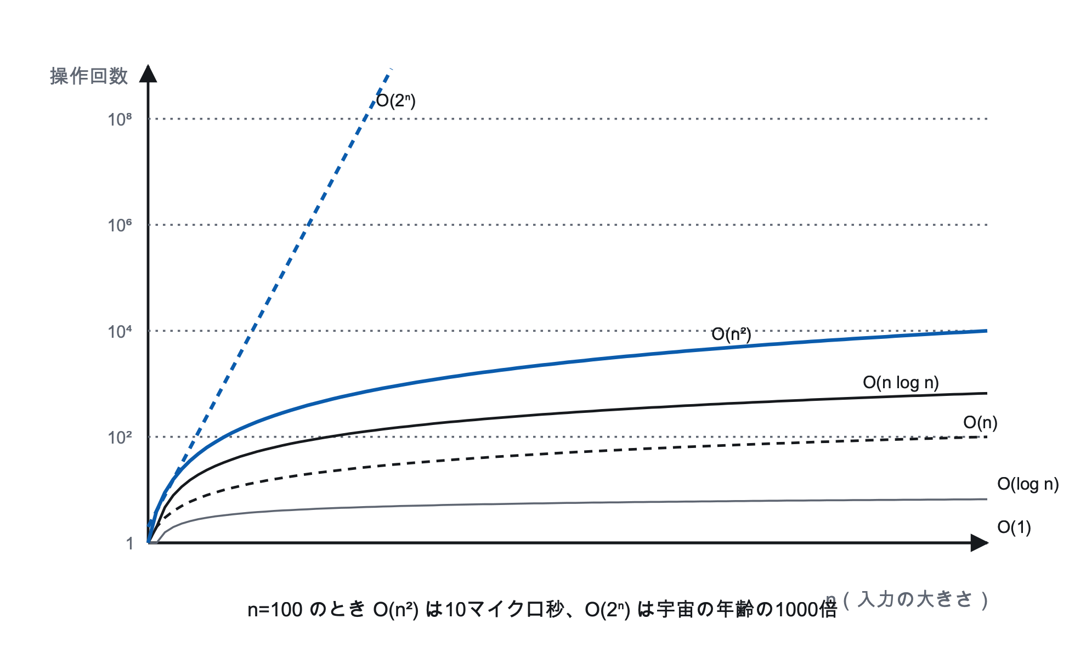
2.4 計算量
オーダの伸び方
入力の大きさ n に対して基本操作の回数がどう増えるかで測る。定数倍と低次の項は無視する。
定数倍は計算機を買い替えれば縮むが、オーダは何を買っても縮まない。
14

Slide 15
2.4 計算量
n を増やしたときの実感
1操作 1ns として。
n | O(n) | O(n log n) | O(n²) | O(2ⁿ)
10 | 10 ns | 33 ns | 100 ns | 1 µs
100 | 100 ns | 664 ns | 10 µs | 4×10¹³ 年
10,000 | 10 µs | 133 µs | 100 ms | —
1,000,000 | 1 ms | 20 ms | 11.6 日 | —
n=100 で O(n²) と O(2ⁿ) の差は「10マイクロ秒」と「宇宙の年齢の1000倍」
計算機を100万倍速くしても、O(2ⁿ) の問題は n が20増える程度しか扱えるようにならない。
15

Slide 16
2.4 計算量
探索の例：線形探索と二分探索
線形探索 O(n)
二分探索 O(log n)
先頭から順に見る。最悪 n 回。
n = 10億 のとき、最悪10億回。
真ん中を見て、目的の値より大きければ左半分、小さければ右半分に絞る。毎回半分になるので log₂ n 回。
n = 10億 のとき、約30回。
3千万倍の差。これは実装の工夫では埋まらない。
16

Slide 17
2.4 計算量
P と NP
ここまでは個々のアルゴリズムの話だった。次は問題そのものを分類する。
クラス P
クラス NP
多項式時間 O(nᵏ) で解けるアルゴリズムが存在する問題。「現実的に解ける」問題の理論的な定義とされる
答えの候補を与えられたとき、それが正しいか多項式時間で「検証できる」問題
P = NP か？ 2026年現在も未解決
クレイ数学研究所のミレニアム懸賞問題の1つ（賞金100万ドル）。P ⊆ NP は明らか（解けるなら検証もできる）。
巡回セールスマン問題は、経路を提示されれば正しさを確かめられるが、見つける方法は知られていない。
17

Slide 18
2.4 計算量
NP完全に当たったら
「その1つが多項式時間で解ければ、NP のすべての問題が解ける」問題群を NP完全という。SAT、巡回セールスマン、ナップサック、グラフ彩色、数独の一般化。
近似する
問題を制限する
最適でなくてよいので、最適の2倍以内を保証する
実際に現れる入力の性質を使う
ヒューリスティクス
十分小さい n で妥協する
保証はないが実際にはうまくいく手法（焼きなまし法、遺伝的アルゴリズム）
扱う規模を現実的な範囲に抑える
半世紀にわたり世界中の研究者が見つけられなかったものを、締切までに見つけられる見込みは薄い。
18

Slide 19
2.4 量子計算機
量子計算機は、この分類をどう変えるか
第1回で「範囲は変えないが速さを変える」と述べた。計算量の言葉が揃ったので正確に言い直す。古典的な計算機で多項式時間で解けるクラスが P、量子計算機で多項式時間で解けるクラスが BQP である。
P ⊆ BQP。量子計算機でできることは、古典的な計算機でも（遅いが）できる
計算できる範囲
変わらない
素因数分解
BQP には入る
だから第1回の「計算できる範囲は広がらない」が成り立つ。素因数分解は P に入るとは知られていないが、
Shor のアルゴリズムは量子計算機でこれを多項式時間で解く。
ここが最も誤解されるところである ——「量子計算機があれば NP完全問題も解ける」は誤りである。
19

Slide 20
2.4 量子計算機
NP完全は、量子計算機でも解けない
しらみつぶし探索を速くする Grover のアルゴリズムは、n 通りの探索を √n 回に減らす。しかし指数時間の問題では n が 2ᵏ である。
加速の程度
では Shor はなぜ効くのか
素因数分解が NP完全ではないからである。NP には属するが、P と NP完全の中間にあると見られている。量子計算機が効くと分かっているのは、この中間の領域である。
探索の手数 n → √n
指数時間なら 2^k → 2^(k/2)
指数時間のまま
素因数分解と離散対数には「周期を見つける」構造がある
鍵を1ビット伸ばせば元の強度に戻る
強みは「難しい問題を何でも速く解く」ことではなく、特定の構造を持つ問題に刺さること。第12回の暗号に効いてくる。
20

Slide 21
2.4 計算量
第1回との関係
計算できるか（第1回）と、現実的な時間で計算できるか（今回）は別の問い
計算不可能
停止問題（第1回）
指数時間しか知られていない
NP完全（今回）
多項式時間で解ける
クラス P
この2段階の壁が、以降の講義に何度も顔を出す。第12回の公開鍵暗号は「素因数分解が P に属すると
知られていない」ことに安全性を託しているし、第13回の機械学習は「厳密に解けない問題を近似で押し切る」道具立てである。
21

Slide 22
第2回
演習
2-1
10進数 173 を8ビットの2進数で表せ。また、8ビットの2の補数表現で −45 を表せ。
2-2
2TB と表示されたSSDを買った。OS が 2⁴⁰ を1TBとして表示する場合、何TBと表示されるか。
2-4
ある処理が n=1,000 のとき 1秒かかった。O(n²) だとすると n=10,000 では何秒か。O(n log n) ならどうか。
2-5
NP完全なのは (b) 数独（n×n に一般化）である。残る3つ — (a) 配列のソート (c) 二分探索 (d) グラフの最短経路 — が NP完全でない理由を、それぞれ「n に対してどのくらいの時間で解けるか」に触れて述べよ。
22

Slide 23
まとめ
2進数を使う理由
ノイズに強いから。デジタル情報が劣化しないのはこの性質による
量子計算機
P ⊆ BQP で範囲は変わらない。NP完全も指数時間のまま。効くのは中間の問題
2の補数
減算が加算回路だけで済む。だから負数はこの形式で表す
浮動小数点数
原理的な誤差がある。等値比較をしない、金額に使わない
接頭辞
SI（10³）と2進（2¹⁰）の違いが、容量表示のずれを生む
計算量
入力規模に対する伸び方で測る。定数倍は買い替えで縮むが、オーダは縮まない
P と NP
P は解ける問題、NP は検証できる問題。NP完全に当たったら近似・制限・ヒューリスティクスへ
次回 ここまでは数学の話だった。これを電気回路でどう作るのか。

